Slide 1



Soluções para produtividade
Notes:
Para alterar a imagem no slide, selecione e exclua a imagem. Em seguida, use o ícone Imagens no espaço reservado para inserir sua própria imagem.

Slide 2

Membros do Grupo
Adriana Elva
Fernanda Esteves
Gustavo Henrique
Leticia Lago
Natália Medina
Vitor Leonardo

Slide 3

Contexto
Notes:
Para alterar a imagem no slide, selecione e exclua a imagem. Em seguida, use o ícone Imagens no espaço reservado para inserir sua própria imagem.

Slide 4
O que é umidade?
Quantidade de vapor de água na atmosfera.
Umidade ideal entre 50% a 60%(OMS).
Proliferação de malefícios.
Problemas respiratórios.

Slide 5
Bem estar e produtividade
Impacto causado no ambiente de trabalho.
NR17 (Ministério do Trabalho).
Umidade mínima de 40% e temperatura de 20ºC a 23ºC.
Bem fisiológico e psicológico do funcionário.

Slide 6
Relação Produtividade x Temperatura
Fonte: Taís Larissa – CESUMAR (2010)

Slide 7
Projeto objetivo
Adequação às normas.
Monitoramento constante, seguro e automatizado.
Economia de energia e tempo.

Slide 8
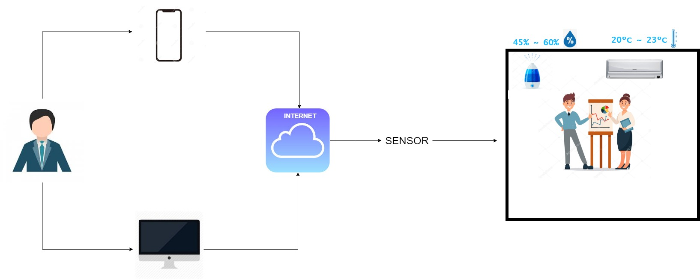
Desenho de Solução

Slide 9


Slide 11
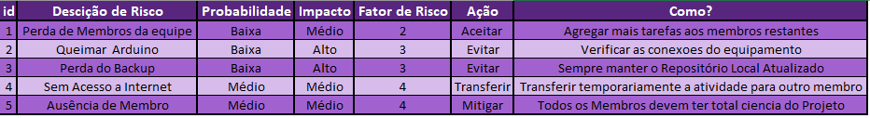
Gestão de riscos

Slide 12














Tecnologias e Ferramentas Utilizadas

Slide 13
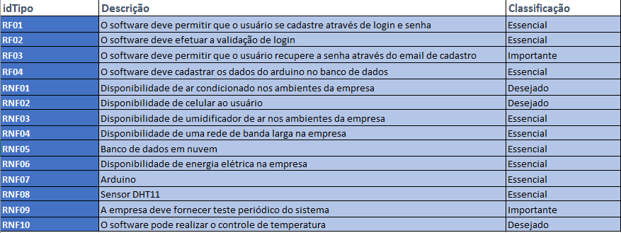
Requisitos

Slide 14
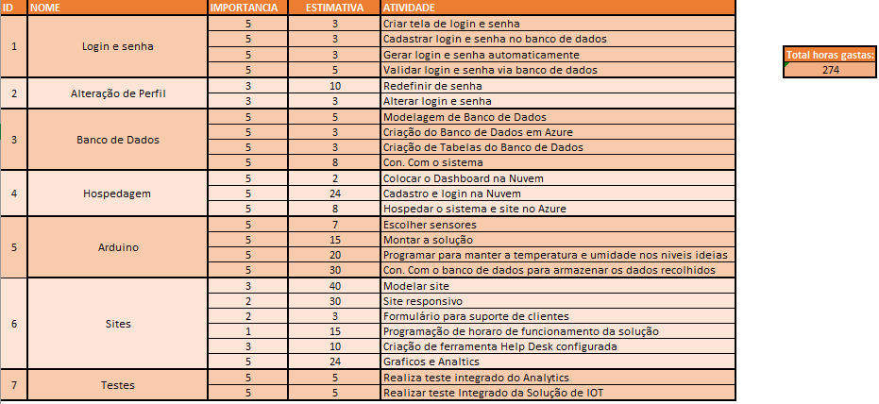
Sprint Backlog

Slide 15
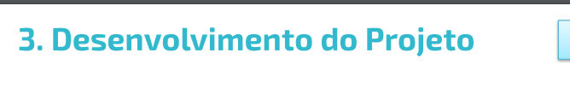
Notes:
Para alterar a imagem no slide, selecione e exclua a imagem. Em seguida, use o ícone Imagens no espaço reservado para inserir sua própria imagem.

Slide 17
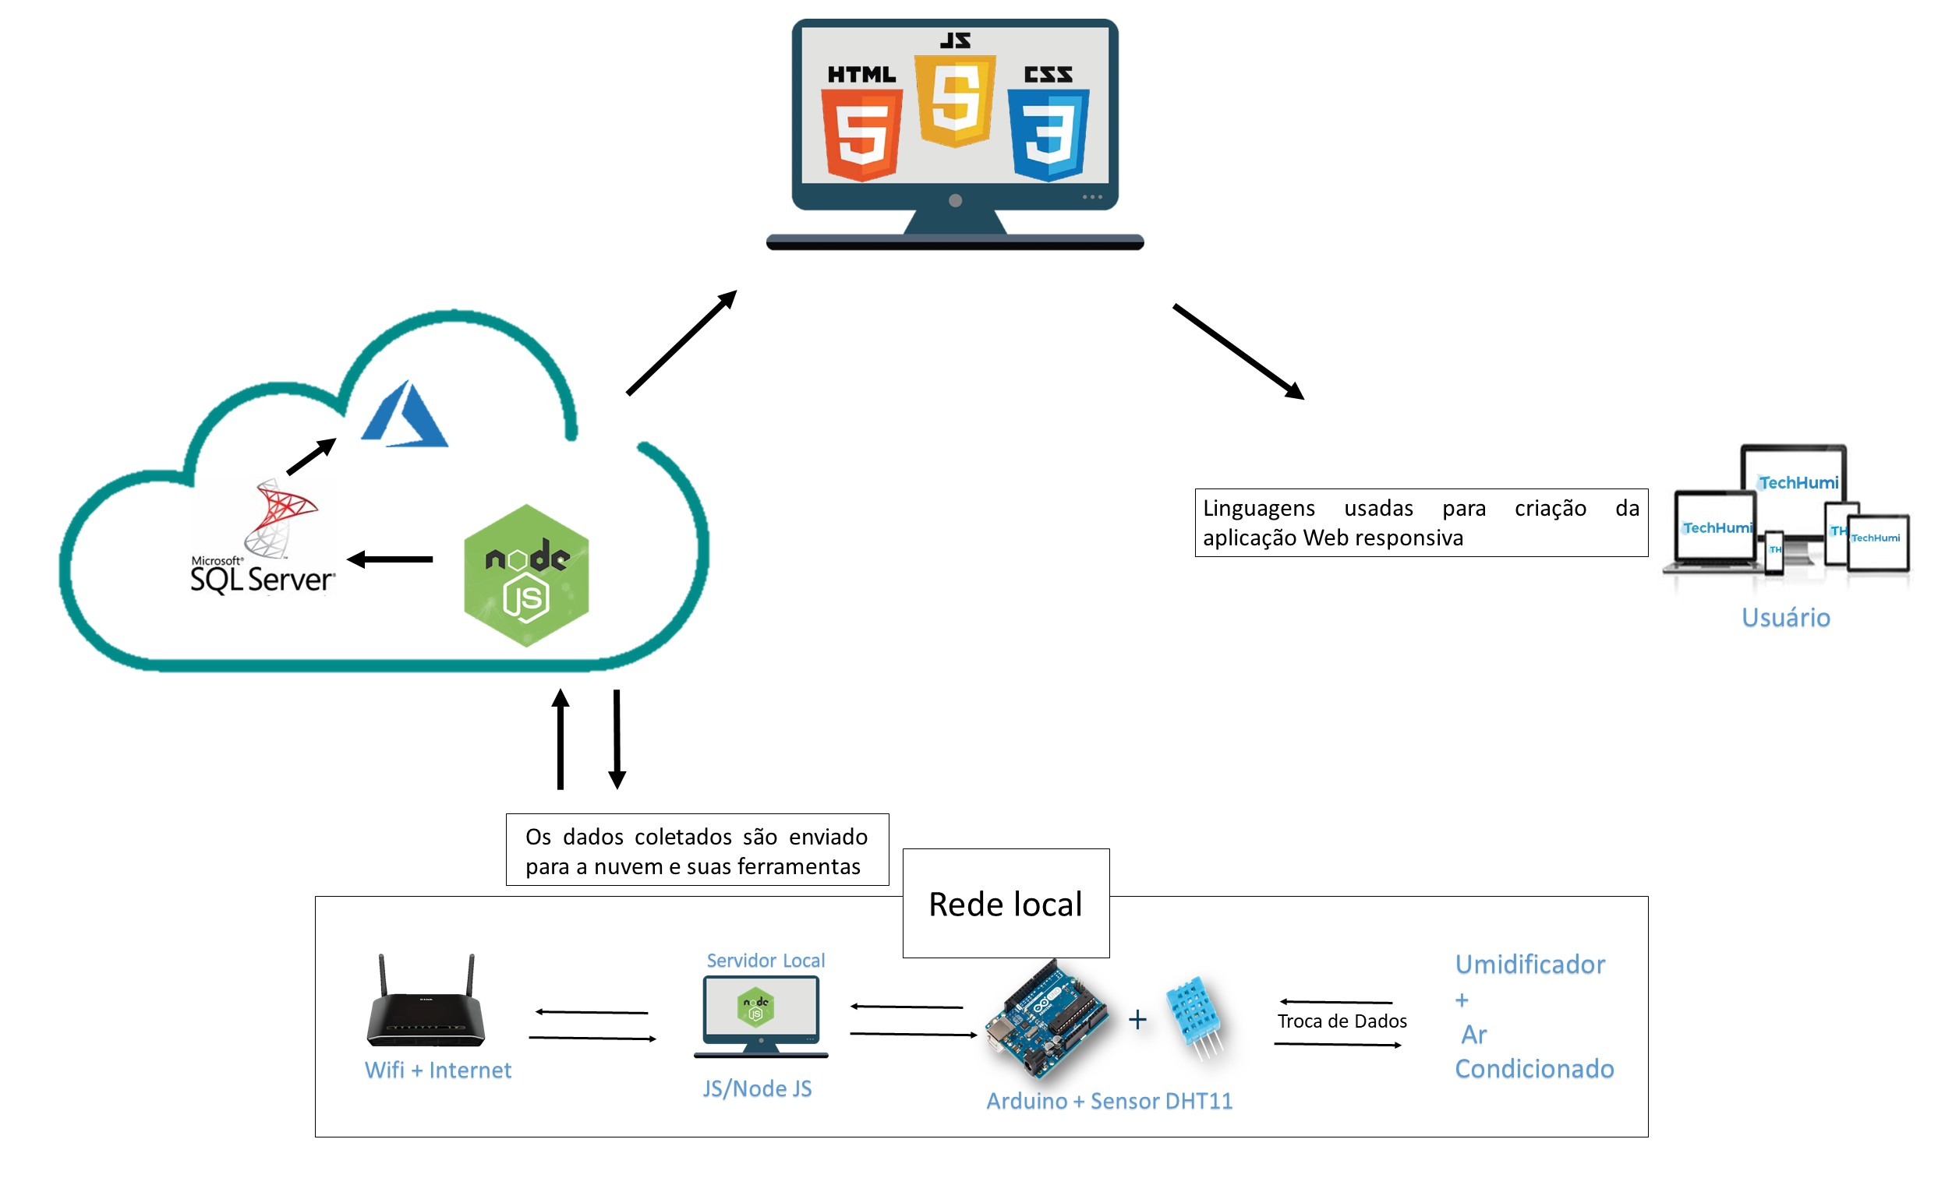
Low Level Design

Slide 18
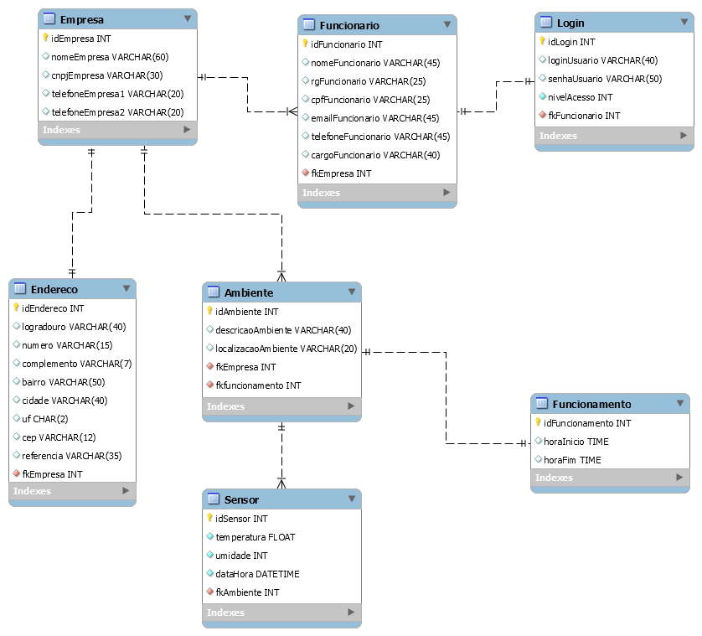

Slide 19



Demonstração do Site

Slide 20
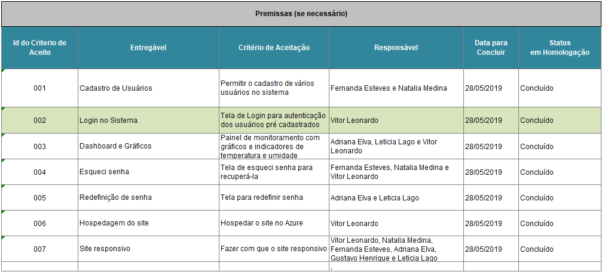
Plano de Homologação – Premissas

Slide 21
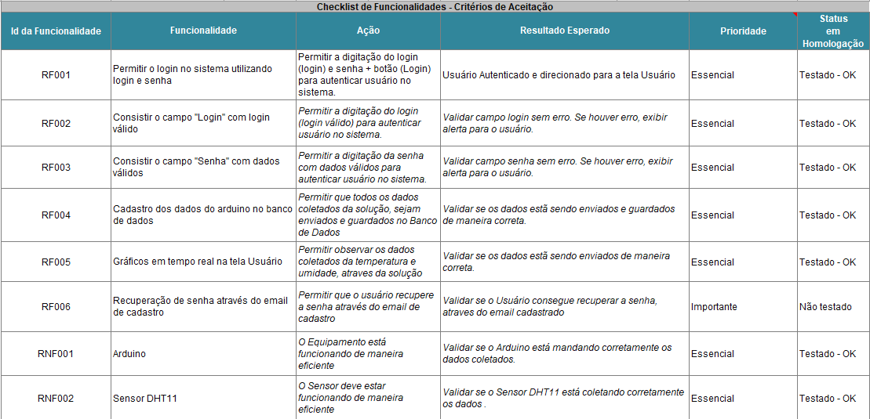
Plano de Homologação – Checklist de Funcionalidades

Slide 22
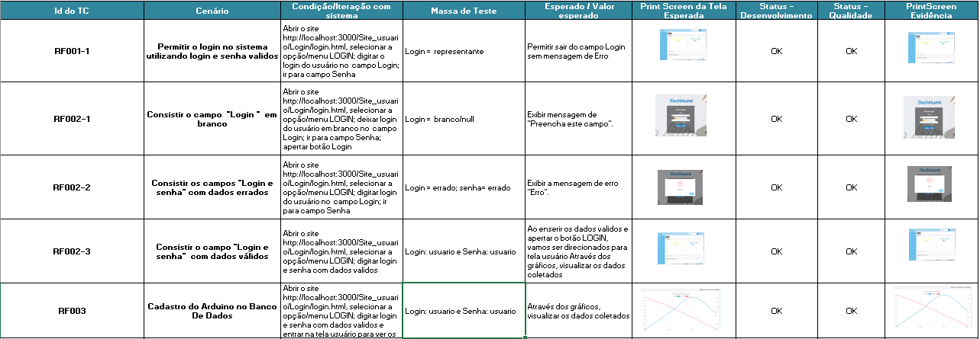
Cenários de testes

Slide 23
Notes:
Para alterar a imagem no slide, selecione e exclua a imagem. Em seguida, use o ícone Imagens no espaço reservado para inserir sua própria imagem.

Slide 24


Slide 25
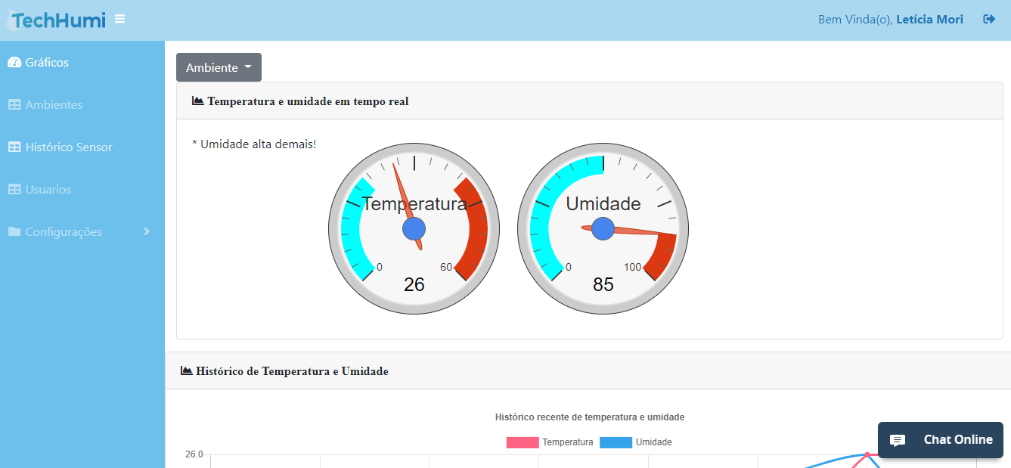
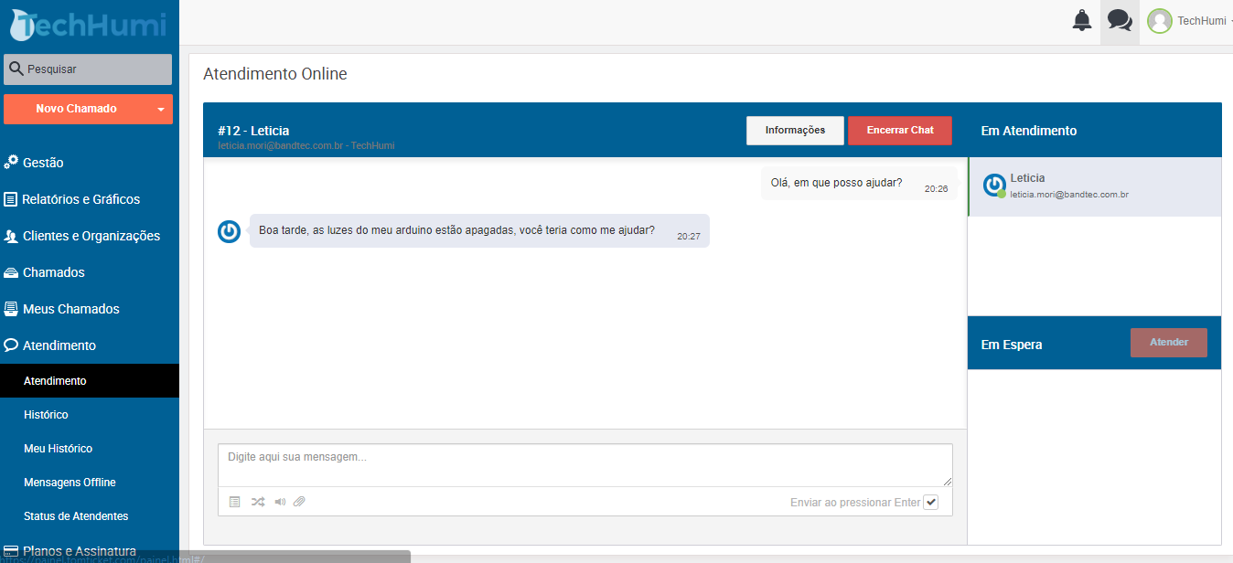

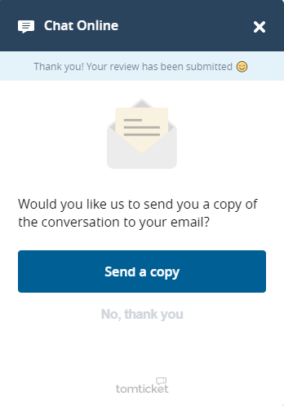
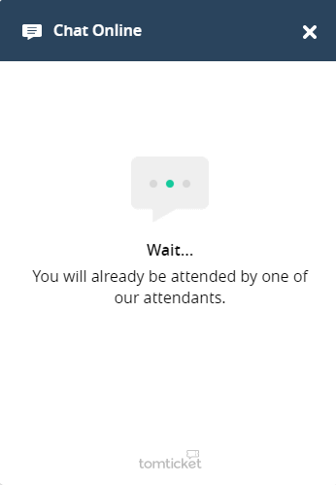
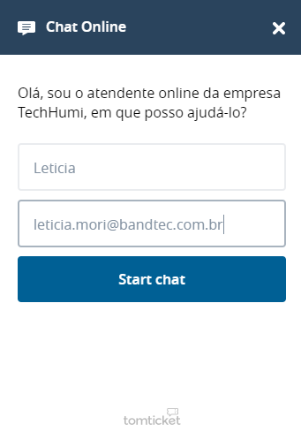
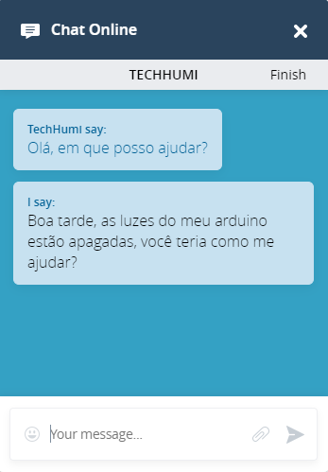
HelpDesk - Online

Slide 26
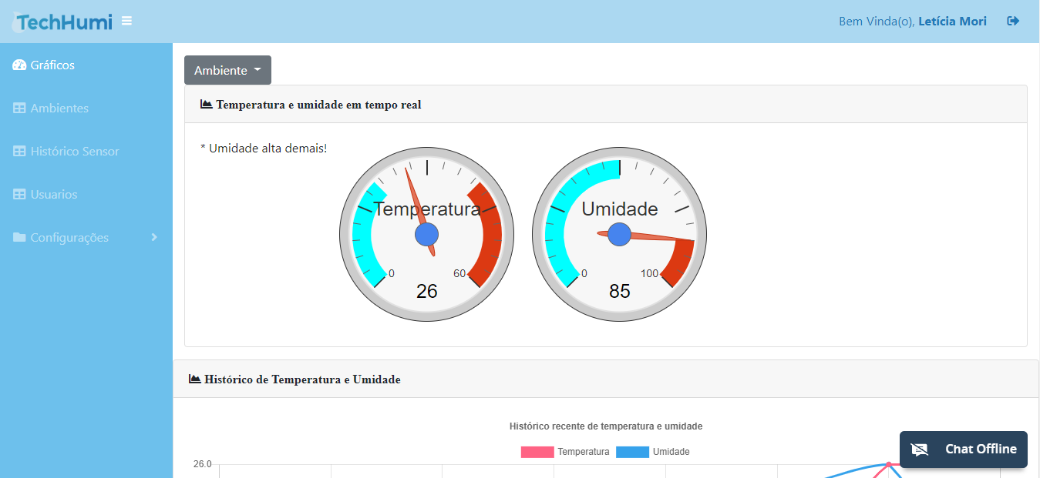
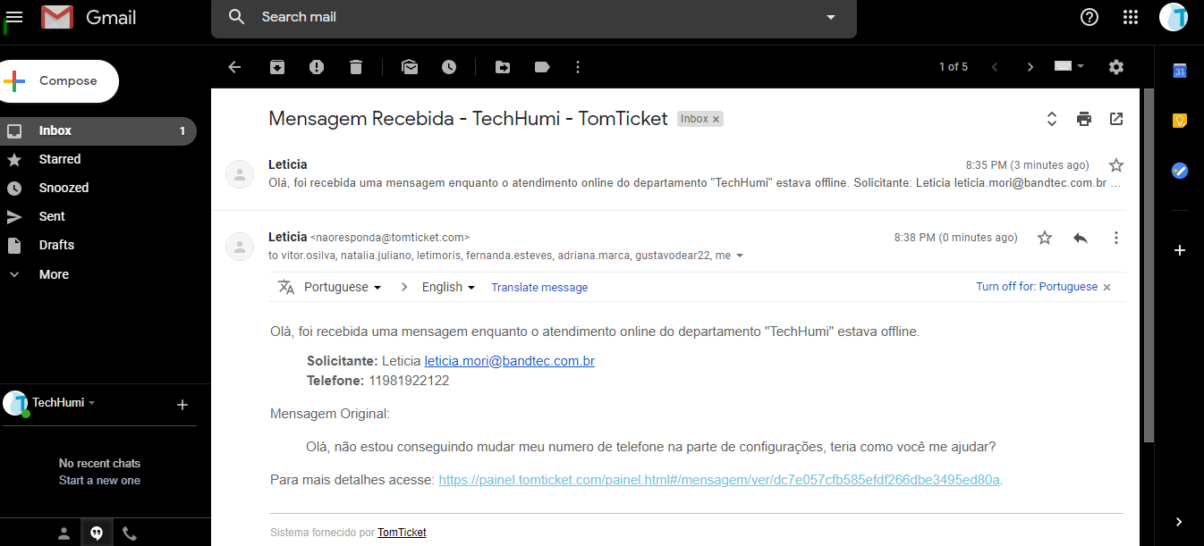
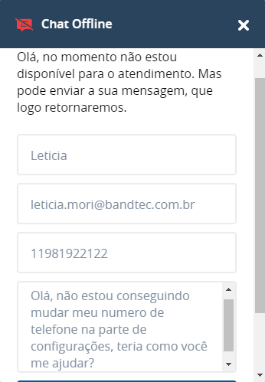
HelpDesk - Offline

Slide 27
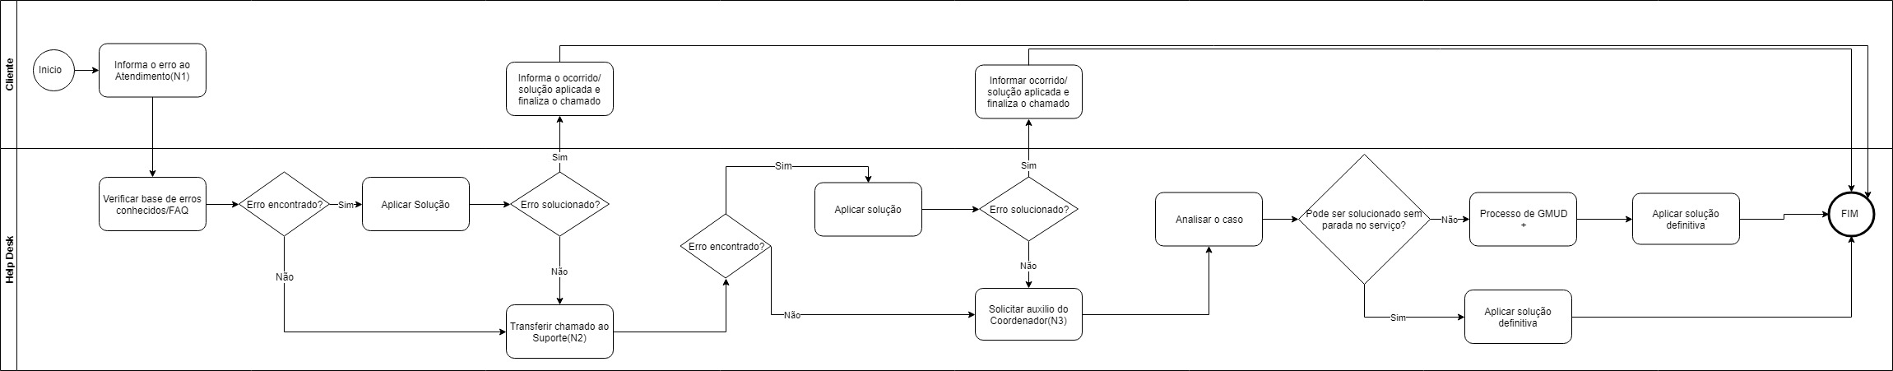
Processo de Atendimento

Slide 28
Processo de Atendimento

Slide 29
Conclusão
Notes:
Para alterar a imagem no slide, selecione e exclua a imagem. Em seguida, use o ícone Imagens no espaço reservado para inserir sua própria imagem.

Slide 30
Obrigado!

Slide 32
Arquitetura
Notes:
Para alterar a imagem no slide, selecione e exclua a imagem. Em seguida, use o ícone Imagens no espaço reservado para inserir sua própria imagem.

Slide 33
Low Level Design

Slide 34
Arquitetura Computacional
24MB de armazenamento gastos ao mês e 288MB ao ano.
Estima-se um crescimento da marca de até 50%
Aumento de 49MB de armazenamento utilizado por mês e 591MB por ano.
Optamos, pelo serviço B1ls

Slide 35
Banco de Dados
Notes:
Para alterar a imagem no slide, selecione e exclua a imagem. Em seguida, use o ícone Imagens no espaço reservado para inserir sua própria imagem.

Slide 36
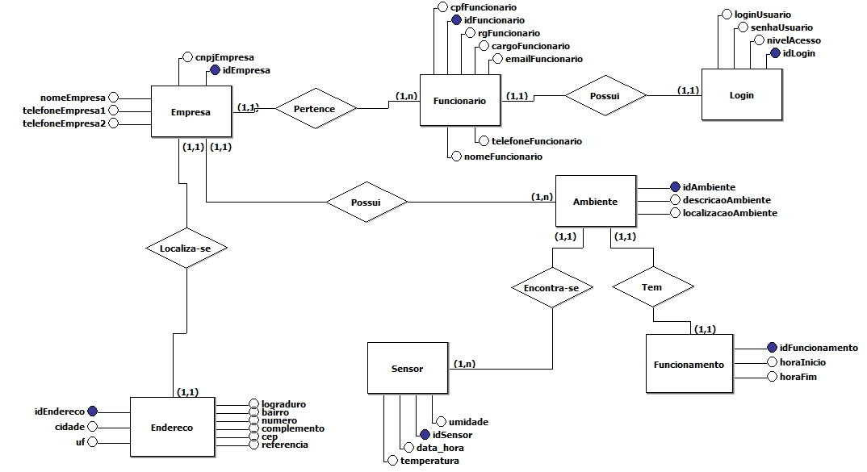
Modelo Conceitual

Slide 37
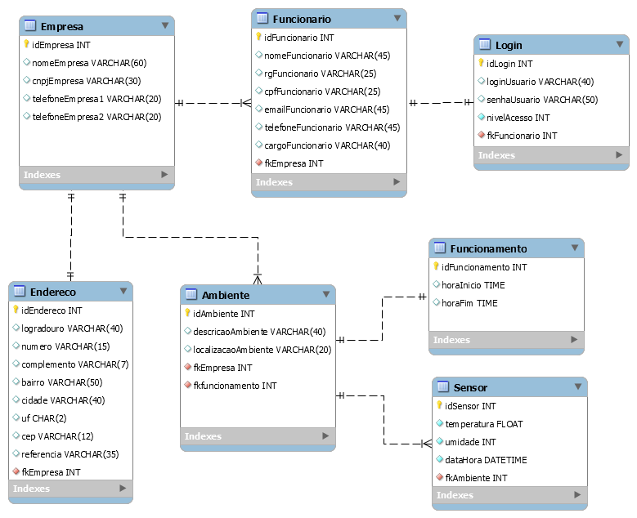
Modelo Lógico

Slide 38
Estatísticas
Notes:
Para alterar a imagem no slide, selecione e exclua a imagem. Em seguida, use o ícone Imagens no espaço reservado para inserir sua própria imagem.

Slide 39
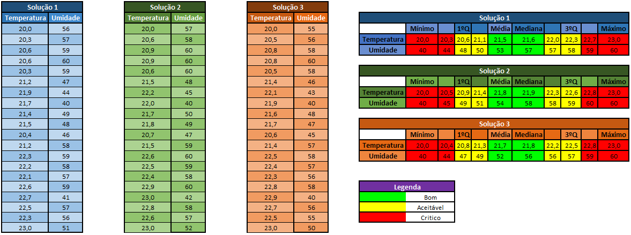
Analytics

Slide 40
Planilhas
Notes:
Para alterar a imagem no slide, selecione e exclua a imagem. Em seguida, use o ícone Imagens no espaço reservado para inserir sua própria imagem.

Slide 41
Requisitos

Slide 42
Sprint Backlog

Slide 43
Riscos

Slide 44
Homologação
Notes:
Para alterar a imagem no slide, selecione e exclua a imagem. Em seguida, use o ícone Imagens no espaço reservado para inserir sua própria imagem.

Slide 45
Plano de Homologação – Premissas

Slide 46
Plano de Homologação – Checklist de Funcionalidades

Slide 47
Cenários de testes

Slide 48
Suporte
Notes:
Para alterar a imagem no slide, selecione e exclua a imagem. Em seguida, use o ícone Imagens no espaço reservado para inserir sua própria imagem.

Slide 49
HelpDesk - Online

Slide 50
HelpDesk - Offline

Slide 51
Processo de Atendimento

Slide 52
Processo de Atendimento

Slide 53
Demonstração do Site

Slide 54
Tecnologias envolvidas
Notes:
Para alterar a imagem no slide, selecione e exclua a imagem. Em seguida, use o ícone Imagens no espaço reservado para inserir sua própria imagem.

Slide 55
Tecnologias e Ferramentas Utilizadas

Slide 56
Conclusão
Notes:
Para alterar a imagem no slide, selecione e exclua a imagem. Em seguida, use o ícone Imagens no espaço reservado para inserir sua própria imagem.

Slide 57
Obrigado!

